Slide 1

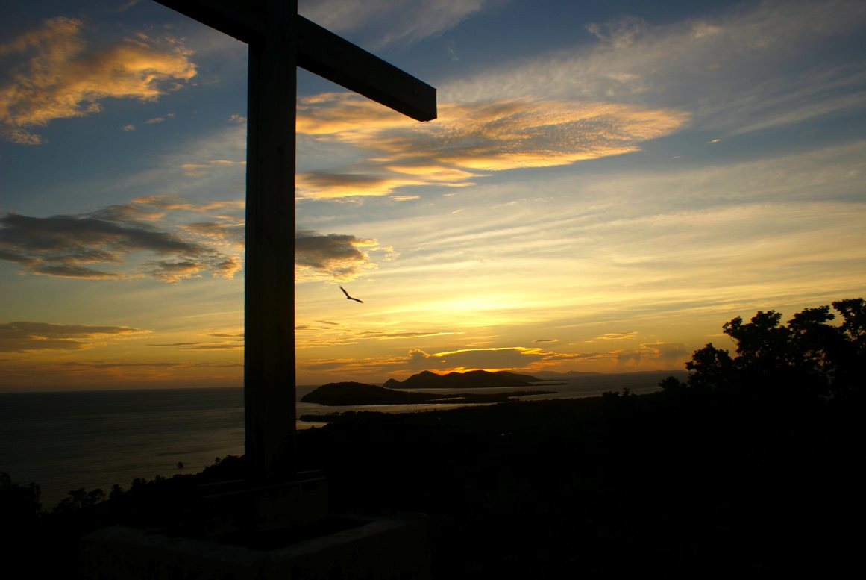

Invierno de 2013-14/Tema 1: ¿Qué tiene de singular un nombre?
“Yavé, nuestra justicia”
15 de diciembre de 2013
(Jeremías 23:5-6; Romanos 3:21-26; 10:1-4, 9-10)
Iglesia Bíblica Bautista de Aguadilla
Estudios Bíblicos Lifeway ®

Slide 2
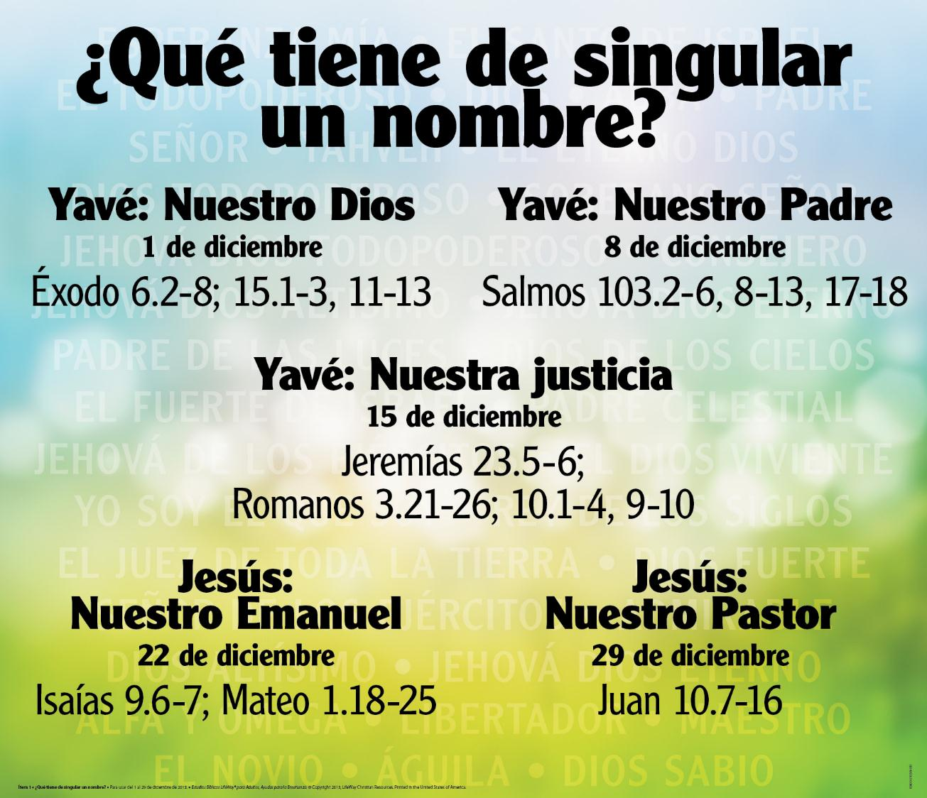

Slide 3

Tema General
Todo lo que el soberano y poderoso Dios hace, es justo. La justicia es la definición de Dios. Él es la justicia y es la raíz de la justicia.

Slide 4
Bosquejo de Estudio
Dios promete justicia (Jeremías 23:5-6)
Jesús revela la justicia (Romanos 3:21-26)
Recibimos justicia solo en Cristo (Romanos 10:1-4, 9-10)

Slide 5

Texto Clave
“En sus días será salvo Judá, e Israel habitará confiado; y este será su nombre con el cual le llamarán: Jehová, justicia nuestra.” (Jeremías 23.6, RVR60)

Slide 6
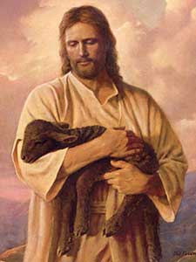
Dios promete justicia (Jeremías 23:5-6)

Slide 7
Dios promete justicia (Jeremías 23:5-6)
“He aquí que vienen días, dice Jehová, en que levantaré a David renuevo justo, y reinará como Rey, el cual será dichoso, y hará juicio y justicia en la tierra. En sus días será salvo Judá, e Israel habitará confiado; y este será su nombre con el cual le llamarán: Jehová, justicia nuestra.”

Slide 8
Dios promete justicia (Jeremías 23:5-6)
Jehovah había indicado que el reino davídico iba a terminar.
Ahora Dios anuncia que hay una nueva esperanza.
  Va a haber un Retoño justo que va a reinar sobre su pueblo.
  Este rey […] Va a reinar practicando el derecho y la justicia. Esto es exactamente lo que Dios había mandado a los reyes (comp. 22:3).

Slide 9
Dios promete justicia (Jeremías 23:5-6)
Además de practicar el derecho y la justicia, este Rey va a reinar con inteligencia; Judá e Israel van a vivir confiados en Él.
Su nombre reflejará su rol y su responsabilidad en el pueblo: Jehovah, justicia nuestra (v. 8).
  [Compare] con el nombre del último rey, Sedequías, que quería decir: “Jehovah es justicia”. (Cevallos y Zorzoli)

Slide 10
Dios promete justicia (Jeremías 23:5-6)
El énfasis está en la relación con el nuevo rey.
  Sedequías llevaba el nombre y no vivía ni reinaba con justicia, pero el nuevo Rey va a ser justicia verdaderamente, trayendo bienestar y paz a sus seguidores por medio de la justicia.
  En Cristo, el Mesías, se encuentra este Retoño justo. (Cevallos y Zorzoli)

Slide 11
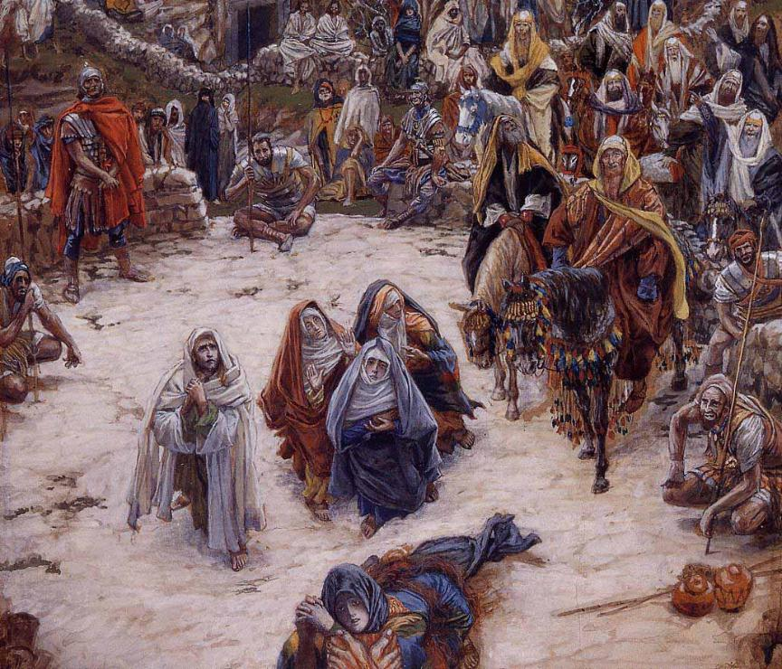
Jesús revela la justicia (Romanos 3:21-26)

Slide 12
Jesús revela la justicia (Romanos 3:21-26)
“Pero ahora, aparte de la ley, se ha manifestado la justicia de Dios, testificada por la ley y por los profetas; la justicia de Dios por medio de la fe en Jesucristo, para todos los que creen en él. Porque no hay diferencia, por cuanto todos pecaron, y están destituidos de la gloria de Dios, siendo justificados gratuitamente por su gracia...”

Slide 13
Jesús revela la justicia (Romanos 3:21-26)
“...mediante la redención que es en Cristo Jesús, a quien Dios puso como propiciación por medio de la fe en su sangre, para manifestar su justicia, a causa de haber pasado por alto, en su paciencia, los pecados pasados, con la mira de manifestar en este tiempo su justicia, a fin de que él sea el justo, y el que justifica al que es de la fe de Jesús.”

Slide 14
Jesús revela la justicia (Romanos 3:21-26)
Ya que nadie puede ser justificado por la ley, Dios ha revelado la única base adecuada para obtener la salvación: la fe en Jesucristo, sin las obras de la ley (3:21–4:25).
  Todos hemos pecado; nadie merece la salvación. Pero Dios la ofrece como un regalo a todos los que confíen en Jesucristo (3:22–24). El precio ha sido totalmente pagado con la muerte de Cristo (3:24–25a).(Porter)

Slide 15
Jesús revela la justicia (Romanos 3:21-26)
En el Antiguo Testamento, Dios aceptó que se cubriera el pecado mediante la sangre de los animales que se ofrecían en sacrificio, aplicándolos al pago completo que Cristo haría más adelante en la cruz.
  La palabra “propiciación” se utiliza para demostrar que Jesucristo es el sacrificio perfecto ofrecido para satisfacer las justas demandas que Dios exige por causa de nuestros delitos. (Porter)

Slide 16
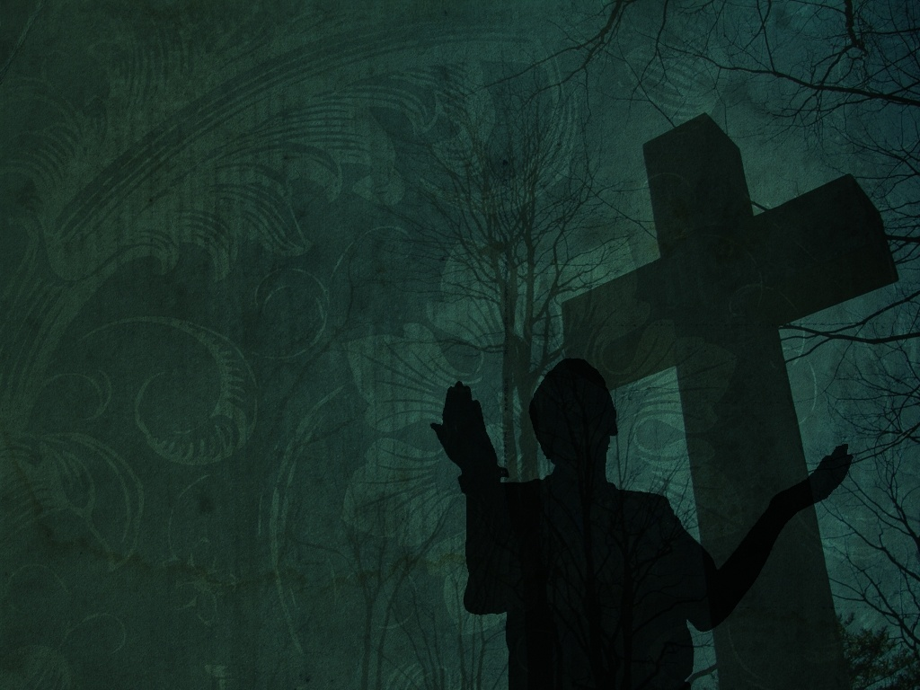
Recibimos justicia solo en Cristo (Romanos 10:1-4, 9-10)

Slide 17
Recibimos justicia solo en Cristo (Romanos 10:1-4, 9-10)
“Hermanos, ciertamente el anhelo de mi corazón, y mi oración a Dios por Israel, es para salvación. Porque yo les doy testimonio de que tienen celo de Dios, pero no conforme a ciencia. Porque ignorando la justicia de Dios, y procurando establecer la suya propia, no se han sujetado a la justicia de Dios; porque el fin de la ley es Cristo, para justicia a todo aquel que cree.” (Romanos 10.1–4)

Slide 18
Recibimos justicia solo en Cristo (Romanos 10:1-4, 9-10)
Tres errores comunes (10:3):
  Ignorar la justicia de Dios.
  Procurar establecer su propia justicia.
  No sujetarse a la justicia de Dios.
  La ignorancia de la justicia de Dios no es pasiva; es intencional.
  Los evangelios narran que se les presentaron suficientes evidencias de que Cristo es el Mesías. (Porter)

Slide 19
Recibimos justicia solo en Cristo (Romanos 10:1-4, 9-10)
“que si confesares con tu boca que Jesús es el Señor, y creyeres en tu corazón que Dios le levantó de los muertos, serás salvo. Porque con el corazón se cree para justicia, pero con la boca se confiesa para salvación.” (Romanos 10.9–10, RVR60)

Slide 20
Recibimos justicia solo en Cristo (Romanos 10:1-4, 9-10)
Pablo presenta dos requisitos para la salvación: confesar que Jesús es el Señor y confiar en Él (10:9–10).
  Pablo señala que la justicia que es por la fe que él predica, está relacionada primero con la boca y después, con el corazón.
  Se relaciona con la boca porque la confesión se hace con ella. También se relaciona con el corazón porque con él se confía en Cristo. (Porter)

Slide 21
Aplicaciones
Dios valora la justicia y la rectitud, y también debemos hacerlo nosotros, tanto en palabras como en hechos.
Jesús revela y demuestra la justicia de Dios.
Solo por medio de la fe en Cristo es que llegamos a tener una buena relación con Dios.

Slide 22

Recursos
  Carson, D.A. et al. Nuevo comentario Bı́blico: Siglo veintiuno. electronic ed. Miami: Sociedades Bı́blicas Unidas, 2000.
  Cevallos, Juan Carlos y Rubén O. Zorzoli. Comentario Bíblico Mundo Hispano Tomo 11: Jeremías y Lamentaciones. El Paso, TX: Editorial Mundo Hispano, 2010.
  Fernández, Óscar J. et al. Eds. Estudios Bíblicos Lifeway para Adultos. Vol. 13, Núm. 2. Nashville, TN: Lifeway Church Resources, 2013. 27-36.
Henry, Matthew, y Francisco Lacueva. Comentario Bı́blico de Matthew Henry. Barcelona: Editorial CLIE, 1999.
  Porter, Rafael. Estudios Bı́blicos ELA: Salvos por la fe (Romanos parte I). Puebla, México: Ediciones Las Américas, A. C., 1987.
Reina Valera Revisada (1960). Miami: Sociedades Bíblicas Unidas, 1998.
http://www.dsmedia.org/resources/illustrations/sweet-publishing/ (imágenes bíblicas).
http://st-takla.org/Gallery/Bible/Illustrations/Bible-Slides/OT/Jeremiah.html (imágenes bíblicas).

Slide 23
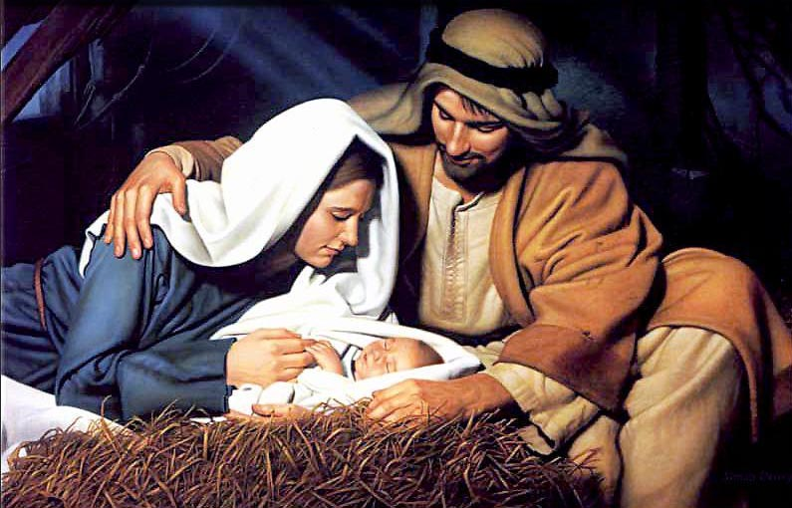
Próximo Estudio Dominical
Invierno de 2013-14/Tema 1: ¿Qué tiene de singular un nombre?
“Yavé, nuestro Emanuel”
22 de diciembre de 2013
Leer y meditar en:
(Isaías 9:6-7; Mateo 1:18-25)

Slide 24


